Slide 1
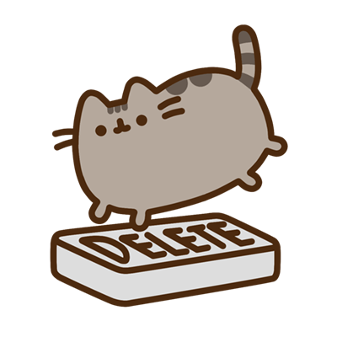
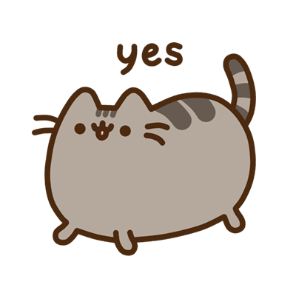
我喜歡做美勞
做美勞可以發揮想像力
安靜就可以做得很漂亮

